Slide 1
Аналіз граничних даних, таблиці рішень, діаграми переходу станів
Ihor Sakaylyuk

Slide 2
Task 1
Для того щоб купити продукти в Web Store, користувач повинен зареєструвати свій логін на веб-сторінці реєстрації. Поля для введення імені користувача повинне:
містити тільки літери
бути не менше 4 символів
бети не більше 10 символів
Логіни, які не відповідають вимогам не будуть дозволені

Slide 3
Еквівалентні класи
Клас 1: імена, які містять інші символи крім літер
Клас 2: імена довжиною від 0 до 4(виключно) ЛІТЕР
Клас 3: імена довжиною від 4 до 10 ЛІТЕР
Клас 4: імена більше 10 ЛІТЕР

Slide 4
Граничні значення
Граничні значення: 0, 3, 4, 10, 11
Значення для тестування: 0, 1, 3, 4, 5, 9, 10, 11, 100

Slide 5
Task 2
Якщо ви новий клієнт і відкриваєте рахунок кредитної карти, Ви отримаєте знижку 15% на всі Ваші покупки сьогодні. Якщо Ви вже є нашим клієнтом і у Вас є карта лояльності, Ви отримуєте знижку 10%. Якщо у Вас є купон, Ви можете отримати 20% знижку сьогодні (але він не може бути використаний з знижкою “новачка”).
Побудувати таблицю рішень на основі даної інформаціїї.

Slide 6
Таблиця рішень
Умова | R1 | R2 | R3 | R4
новий клієнт 15% | T | F | F | F
карта лояльності 10% | - | T | F | T
купон 20% | - | T | T | F
Знижка | 15 | 30 | 20 | 10

Slide 7
Task 3
Користувач поповнює мобільний рахунок свого друга, використовуючи опцію відправки грошей. Він вводить суму грошей, яку хочу відправити, набирає номер мобільного телефону та натискає кнопку “Відправити”. Якщо внесена сума грошей доступна та введений правильний номер телефону, тоді гроші будуть надіслані і користувач отримає відповідне повідомлення. Якщо сума поповнення занадто низька або занадто висока, то користувач повинен ввести її повторно. Якщо формат телефонного номеру неправильний, то користувач повинен ввести правильний номер телефону.
Побудувати діаграму переходу станів на основі даної інформації.

Slide 8
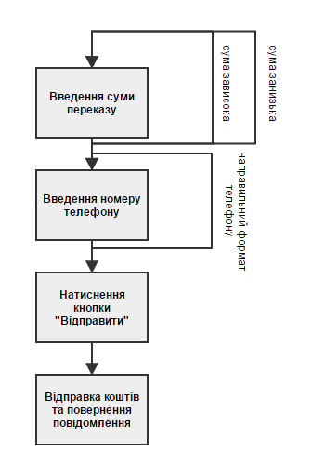
Перехід станів

Slide 9
Thanks for watching

